Slide 2
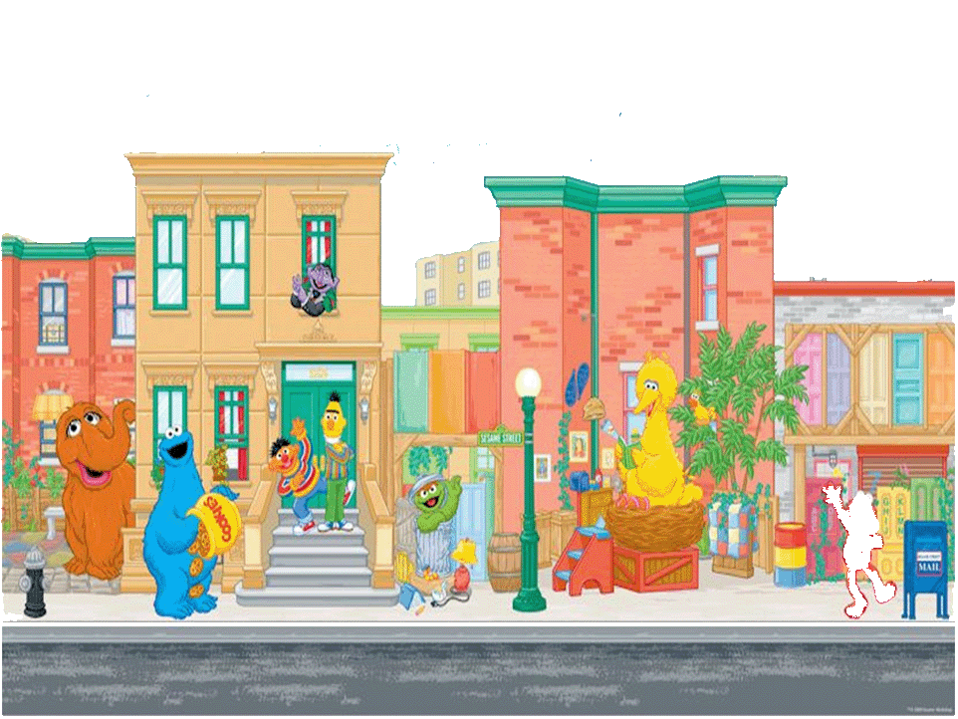
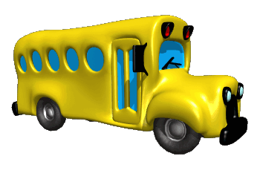
¿
?

Slide 3
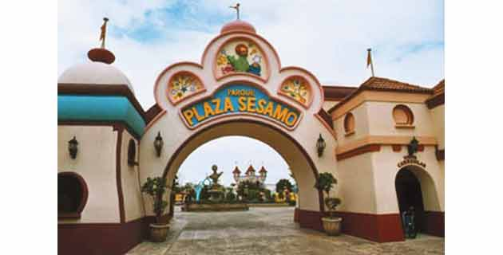
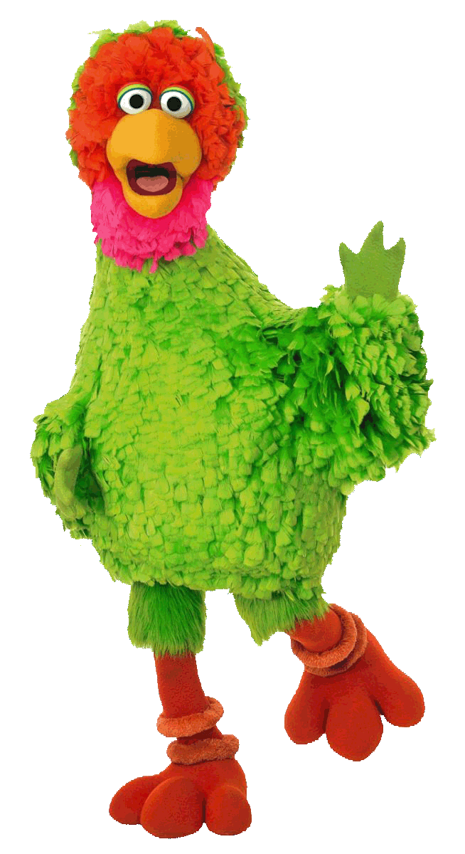
“Construye sistemas de referencia en relación con la ubicación espacial”

Slide 5
Desarrollo de contenido

Slide 6
Evaluación

Slide 7
Imprimibles

Slide 9
Despedida

